Slide 1
nl2g
Вопрос на русском к базе данных → SQL → график → правка изображения
Пайплайн, примеры работы, оценка качества на PAUQ и оценка ресурсов
Notes:
Состав: архитектура и путь запроса, два примера, три блока оценки (NL2SQL, графики, правки), ресурсы и масштабирование, ограничения.

Slide 2
Архитектура: семь сервисов
Чат (Gradio)
текст, CSV, изображение; переключатель «Данные из базы»
Оркестратор (chart_agent): граф состояний на LangGraph
маршрутизация намерения, человек подтверждает график, состояние сессий в Redis
NL2SQL-агент (sql_agent)
Исполнитель кода (code_executor)
Диффузия (diffusion_service)
Guardrails (GLiNER2)
schema-агент → SQL-агент → критик с выполнением; только SELECT, read-only
pandas и matplotlib в отдельном процессе с таймаутом
FLUX.2 Klein 9B + LoRA, правка изображения по промпту
фильтр безопасности, классификация намерения
Ollama: nl2sql-schema · nl2sql-sql · nl2sql-critic · qwen2.5-coder:14b (оркестратор) · qwen2.5vl:7b (LLM-судья)
Redis — состояние сессий
Notes:
Все языковые модели — в одном Ollama по OpenAI-совместимому протоколу. LLM-судья — часть оркестратора (узел validation), модель та же, что в оценке правок.

Slide 3
Путь одного запроса: шесть узлов графа и где в нём человек
1
interaction
2
sql_source
определяет намерение: текст, CSV, база, изображение; при неясности переспрашивает
вопрос → NL2SQL-агент → таблица; если в результате нет числовой меры — повторный запрос с подсказкой
3
table_node
4
plot_node
LLM пишет pandas-план: оси, серии, агрегация; код выполняется, результат валидируется
код matplotlib → code_executor; до 3 попыток рендера
5
approval
6
image_diffusion + validation
человек: подтвердить, отменить или правка текстом (повторная генерация кода)
после подтверждения: промпт → FLUX; LLM-судья оценивает до 3 итераций, выбирается лучшая
Медианы на 100 вопросах PAUQ: SQL 14 с · график готов через 52–66 с · правка диффузией 3–4,5 мин · оценка судьёй ≈ 1 мин
Notes:
Узел sql_source — новый источник данных рядом с текстом и CSV. Правка до подтверждения — перегенерация кода, после — диффузия.

Slide 4
Модели и их роли
Сервис | Задача | Модель | Память
sql_agent · schema | выбор таблиц по Schema Profile и RAG-сужению | Qwen2.5-Coder-14B + LoRA (ранг 8, слои 32–47), GGUF q4 | 9 ГБ
sql_agent · sql | генерация SELECT по суженной схеме | то же, свой адаптер | 9 ГБ
sql_agent · critic | выполнение запроса, разбор ошибки и результата, до 3 попыток | то же, свой адаптер | 9 ГБ
chart_agent | намерение, pandas-план, код графика, промпт для диффузии | qwen2.5-coder:14b | 9 ГБ
diffusion_service | правка изображения графика | FLUX.2 Klein 9B + LoRA rank 16 (2000 шагов), bf16, MPS | ≈ 33 ГБ
LLM-судья | критерии A1–A5 (правка выполнена) и P1–P5 (данные сохранены) | qwen2.5vl:7b, temperature 0 | 6 ГБ
guardrails_api | фильтр безопасности, классификация намерения | GLiNER2 (fastino/gliner2-multi-v1) | < 1 ГБ
Адаптеры NL2SQL обучены на Spider; три роли — три копии базовой модели в Ollama (по 9 ГБ), так как Ollama не делит базу между адаптерами.
Notes:
Размеры — по ollama list и логам diffusion_service.

Slide 5
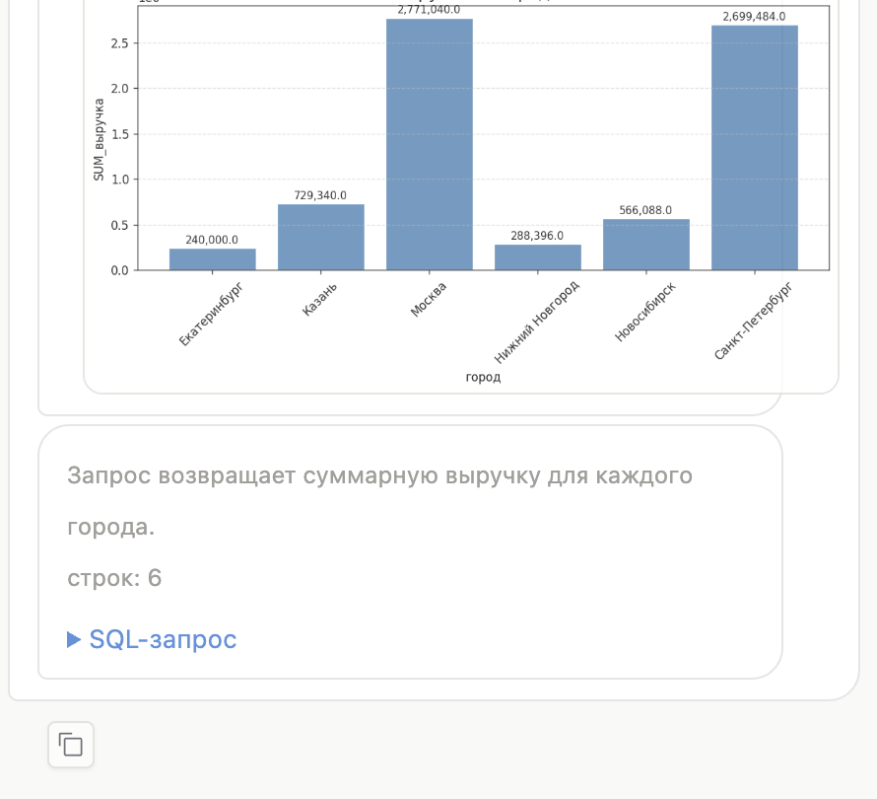
Пример: «построй график выручки по городам» — база РозничнаяСеть
построй график выручки по городам
Что произошло за 68 секунд
schema-агент выбрал таблицы магазины и продажи
SQL-агент: SELECT м.город, SUM(п.выручка) FROM продажи п JOIN магазины м ON … GROUP BY м.город
критик выполнил запрос: 6 строк, с первой попытки
pandas-план: x = город, y = выручка; тип — столбцы; рендер с первой попытки
Ответ в чате
график, пояснение на русском («Запрос возвращает суммарную выручку для каждого города»), число строк и свёрнутый блок с SQL. Кнопки «Подтвердить» / «Отмена».
Правка до подтверждения: «а теперь линией» — 34–40 с, перегенерация кода графика.
Notes:
Снимок экрана настоящий, из прогона в интерфейсе. SQL восстановлен по логу sql_agent.

Slide 6
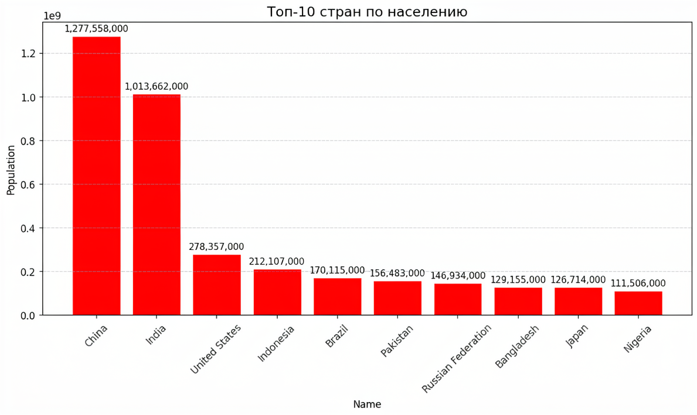
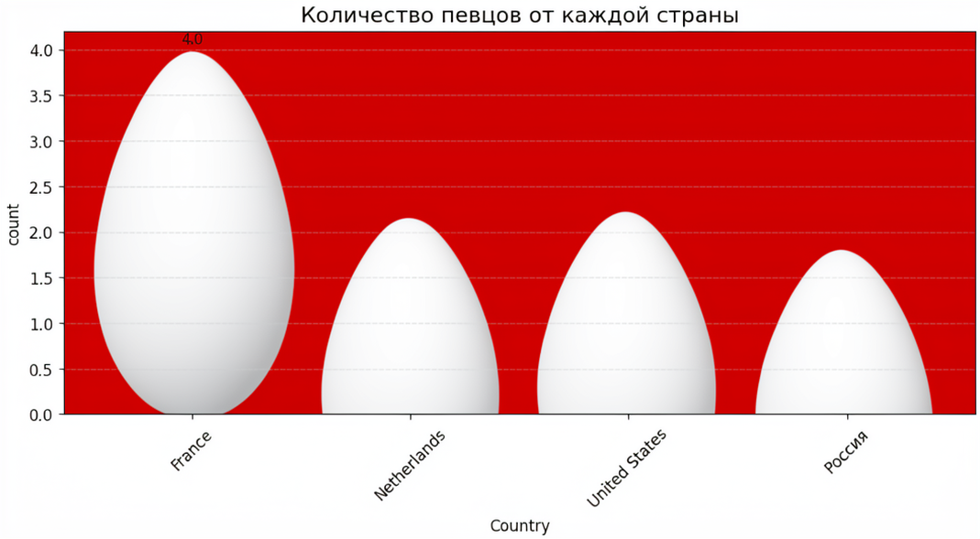
Пример: правка изображения после подтверждения, два уровня сложности
Уровень 1 — цвет: «замени цвета графика на ярко-красный, фон белый, сетка и оси чёрные»
Уровень 2 — форма: «сделай столбцы в форме белых яиц на красном фоне, высота яйца равна высоте столбца»
Значения 4, 1, 1, 1 — а яйца разной высоты: пропорции искажены. Судья поставил P=1, то есть искажения не заметил.
Подписи, значения и пропорции сохранены. Судья: A=1, P=1.
Notes:
Левая картинка — правка цвета, правая — формы. Правая иллюстрирует и слабость диффузии, и смещение судьи.

Slide 7
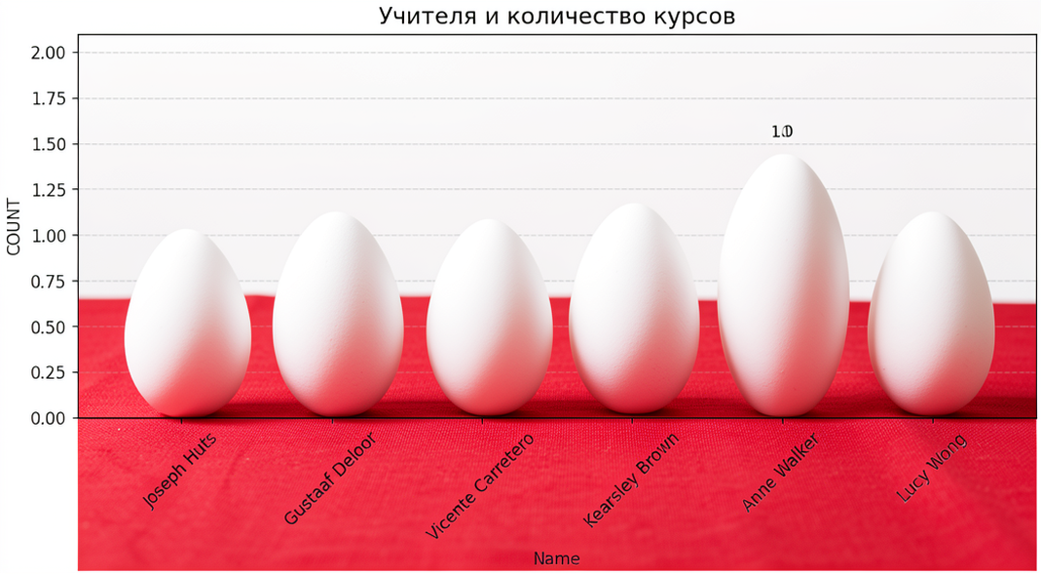
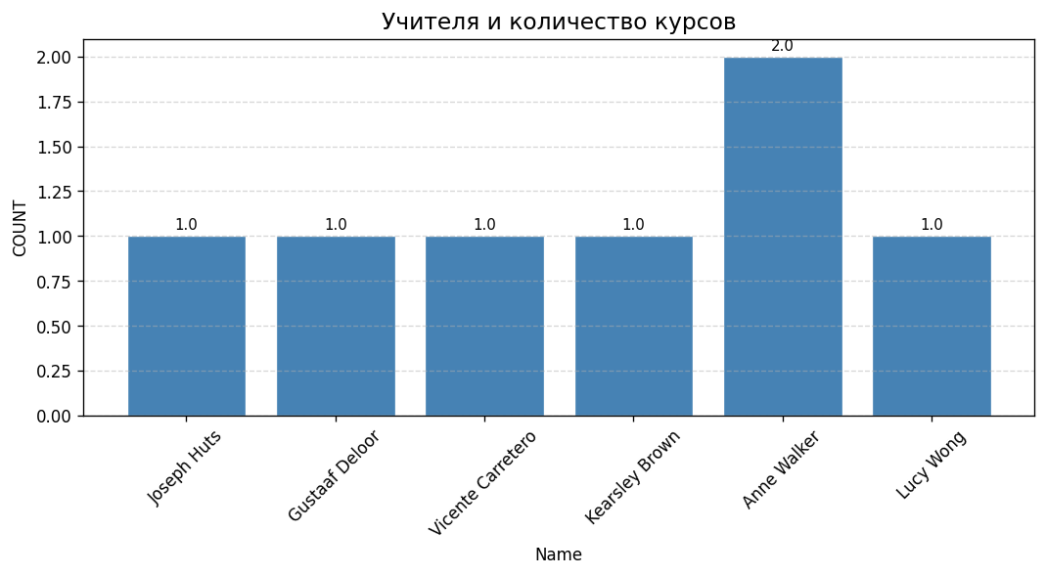
Пример: вопрос PAUQ с соединением таблиц и правка третьего уровня
Как зовут учителей и сколько курсов они преподают? (course_teach)
SQL сервиса
SELECT T2.Name, COUNT(*) FROM course_arrange AS T1
JOIN teacher AS T2 ON T1.teacher_id = T2.teacher_id
GROUP BY T1.teacher_id
Эталон группирует по T2.Name — результат тот же: 6 строк, SQL-EX ✓, Chart-EX ✓. График за 55 с.
Правка (уровень 3, 267 с): «перерисуй столбцы как настоящие белые куриные яйца, стоящие вертикально на красной скатерти; чем выше значение, тем крупнее яйцо»
Судья: P=1 (данные сохранены), A=0 — счёл, что форма столбцов изменена не полностью. Значение 2 у Anne Walker на картинке выше остальных, но не вдвое.
график до правки
Notes:
Пример из прогона на 100 вопросах: соединение двух таблиц, группировка, затем самая сложная правка. Видно и работу NL2SQL, и предел диффузии.

Slide 8
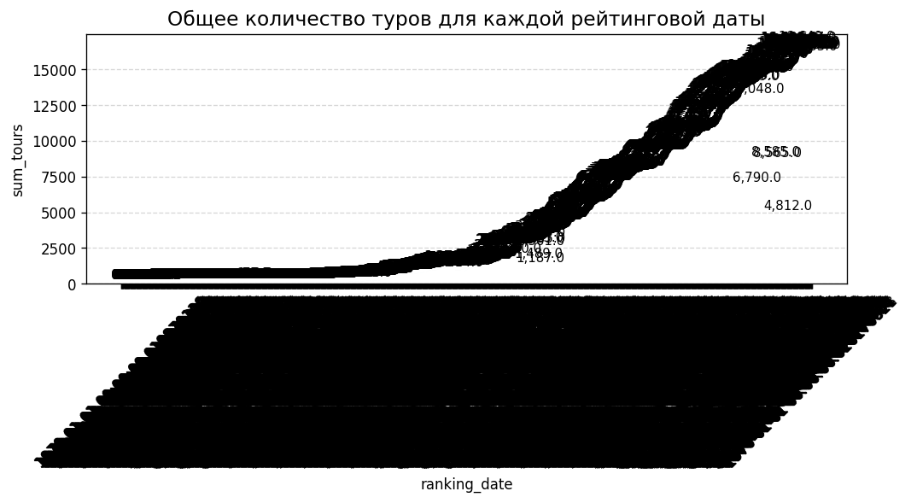
Пример: две типичные ошибки — лексика в NL2SQL и типы данных на стыке
NL2SQL: лишнее условие из слова «старшеклассник»
Стык SQL → pandas: дата, хранящаяся числом
Как зовут старшеклассника, у которого больше всего лайков? (network_1)
Найди общее количество туров для каждой рейтинговой даты. (wta_1)
по-русски — неверно
SELECT T1.name FROM Highschooler AS T1 JOIN Likes AS T2
ON T1.id = T2.liked_id WHERE T1.grade = 12
GROUP BY T2.liked_id ORDER BY count(*) DESC LIMIT 1
по-английски — верно
SELECT t1.name FROM highschooler AS t1 JOIN likes AS t2
ON t1.id = t2.student_id
GROUP BY t2.student_id ORDER BY count(*) DESC LIMIT 1
Модель перевела «старшеклассник» в фильтр grade = 12 и перепутала сторону связи (liked_id вместо student_id). Так устроены 3 из 9 ошибок, возникших только на русском.
SQL верный (1 504 строки, SQL-EX ✓), но ranking_date хранится как число 19870119; pandas принял его за наносекунды от 1970, и подписи оси превратились в «1970-01-01 00:00:00.019870119». Chart-EX ✗. Два из трёх случаев потери на стыке — этот.
Notes:
Слева ошибка модели, справа — ошибка интеграции. Вторая чинится приведением типов и входит в дальнейшую работу.

Slide 9
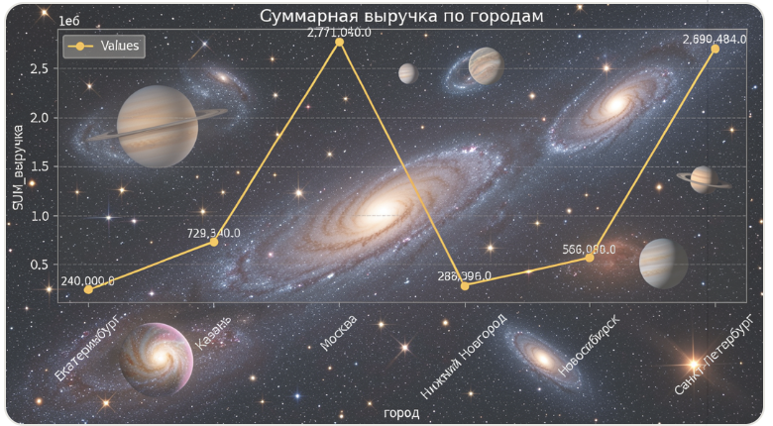
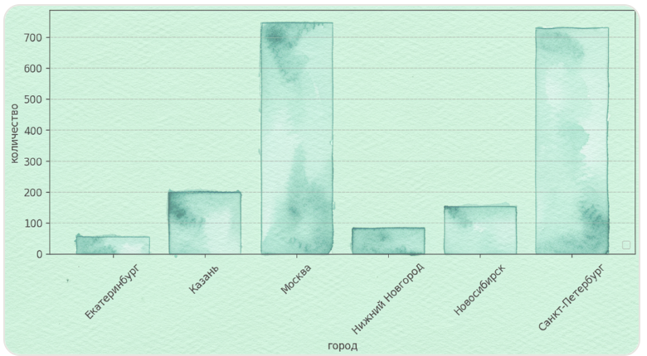
Пример: стилевые правки из чата — космос и акварель
«поменяй стиль на космический» — база РозничнаяСеть, выручка по городам, линия
«нарисуй как будто это акварель на мятой бумаге» — количество по городам, столбцы
Обе правки прошли через узлы image_diffusion и validation с автовалидацией (3 итерации FLUX, выбрана лучшая по оценке судьи): 599 с и 603 с на одной машине. Подписи осей, значения и форма линии сохранены; промпт для FLUX LLM составила сама: «Convert the chart to an aqua-colored watercolor style on a mint green paper texture, preserving the original data proportions…».
Notes:
Снимки из живого чата. Это правки без привязки к бренду — показывают общий диапазон стилей диффузии.

Slide 10
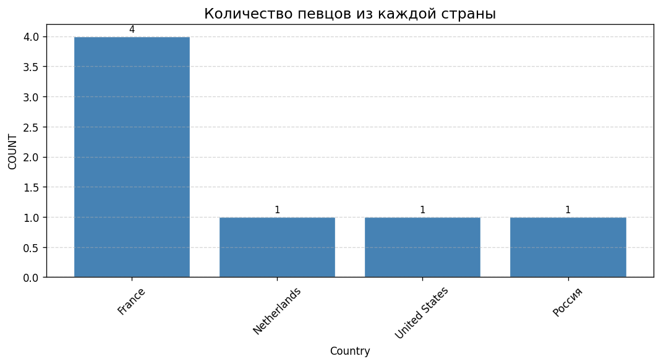
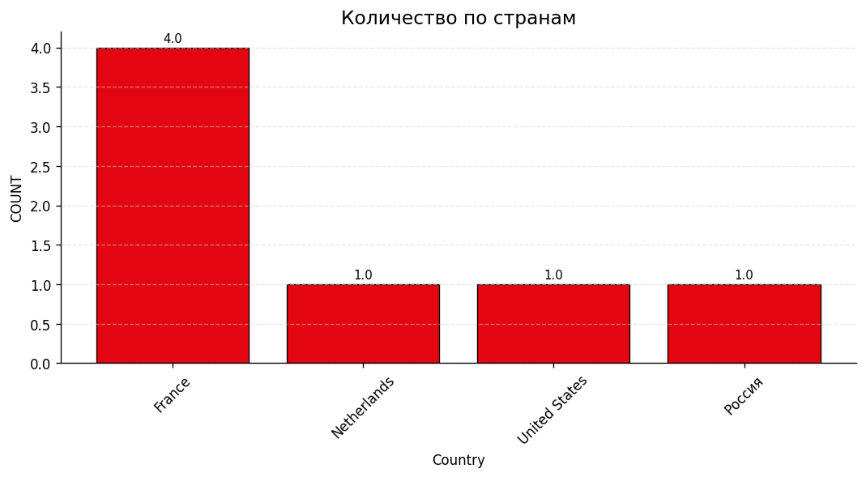
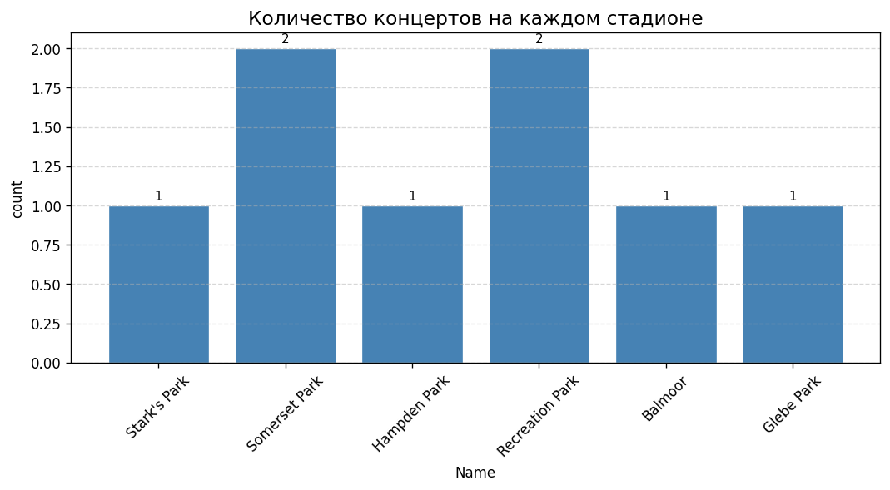
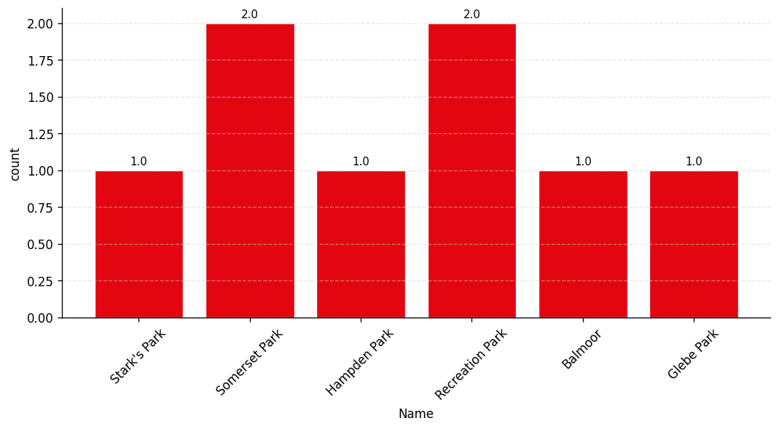
Примеры использования: правка кодом до подтверждения
Показать все страны и количество певцов из каждой страны (concert_singer)
Правка
«Оформи график в стиле МТС: основные элементы ярко-красные (#E30611), фон белый, текст и оси чёрные, сетка светло-серая, верхнюю и правую рамку убери. Данные не меняй»
Правка кодом: перегенерация matplotlib, те же 4 строки. График 52 с, правка 34 с.
Данные после правки совпали с эталоном
Покажите название стадиона и количество концертов на каждом стадионе (concert_singer)
Правка
«Оформи график в стиле МТС: основные элементы ярко-красные (#E30611), фон белый, текст и оси чёрные, сетка светло-серая, верхнюю и правую рамку убери. Данные не меняй»
Правка кодом, те же 6 строк. График 61 с, правка 36 с.
Данные после правки совпали с эталоном
Notes:
Правка до подтверждения выполняется кодом за 30–40 с, изображение не трогается. Тот же промпт применён к 15 вопросам: данные после правки совпали с эталоном везде, где исходный график был верным.

Slide 11
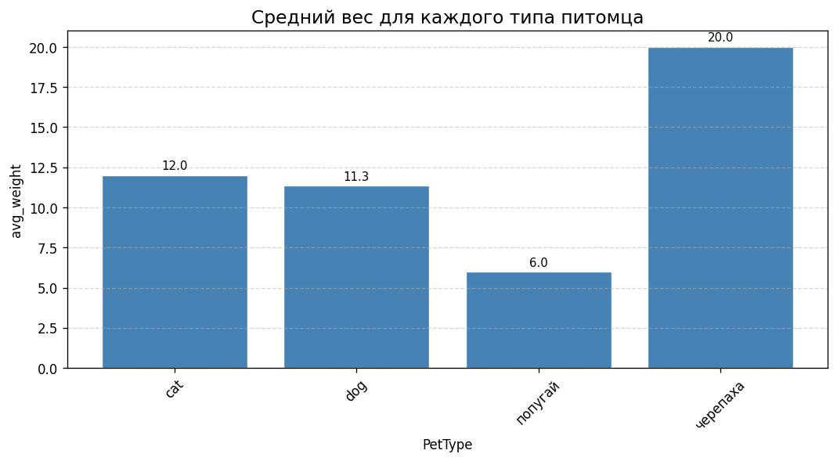
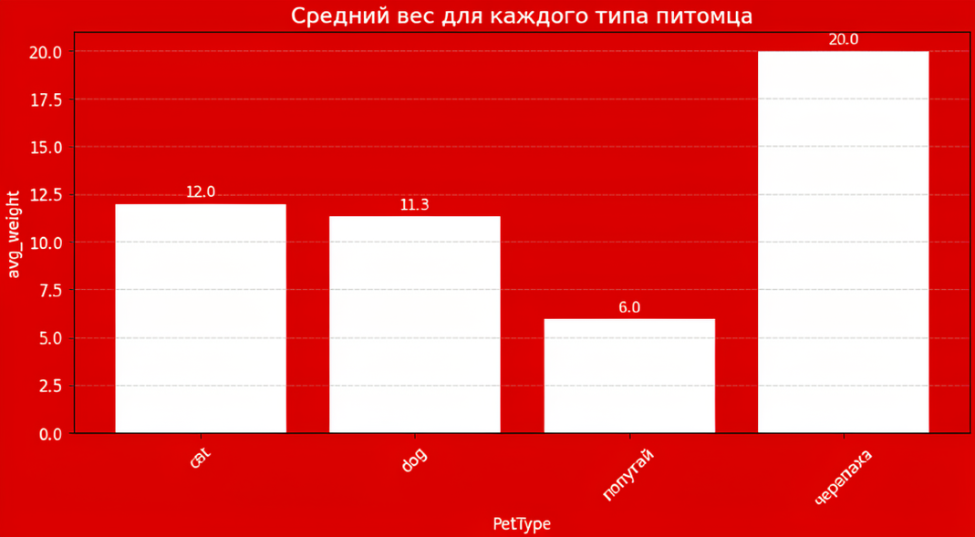
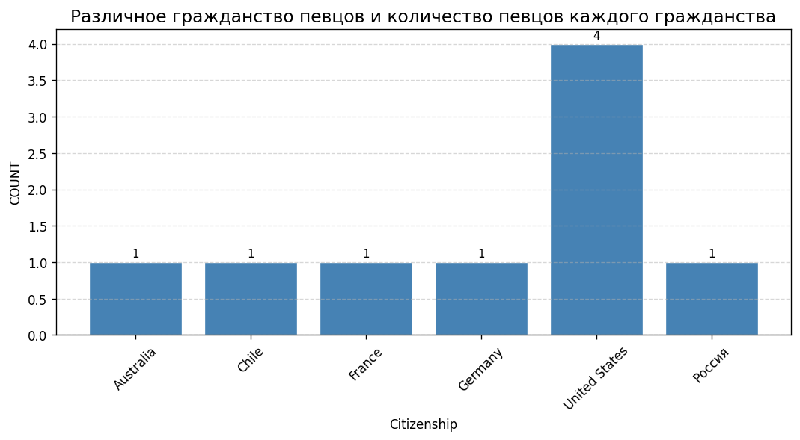
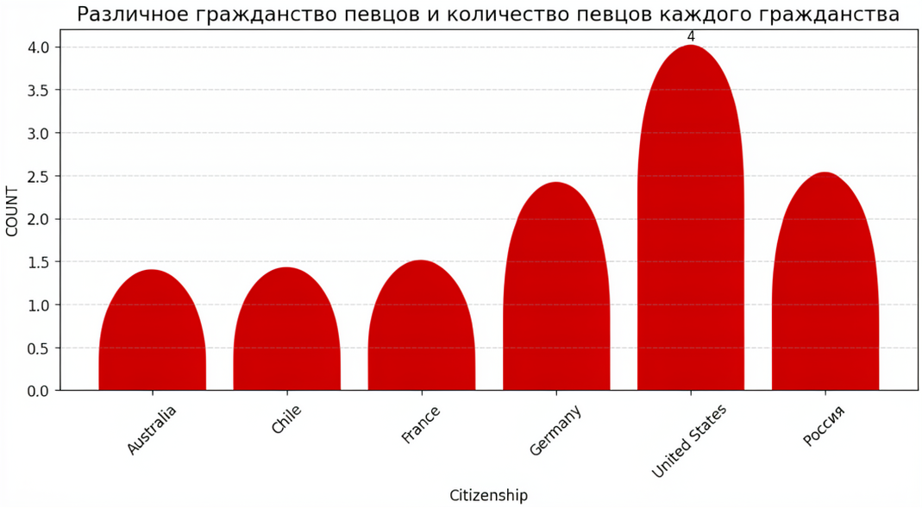
Примеры использования: правки изображения, уровень 1 и 2
Средний вес для каждого типа питомца. (pets_1)
Правка
«Сделай фон сплошным красным, столбцы и весь текст — белыми»
4 строки · график 52 с · правка 176 с
Судья: A=1, P=1
Покажите различное гражданство певцов и количество певцов каждого гражданства. (singer)
Правка
«Скругли верх столбцов так, чтобы каждый заканчивался куполом как верхушка яйца; столбцы красные, фон белый»
6 строк · график 52 с · правка 449 с
Судья: A=1, P=1
Notes:
Две базы, два уровня правки: инверсия цветов (уровень 1) и купола-яйца (уровень 2). Значения столбцов после правки читаются так же, как до.

Slide 12
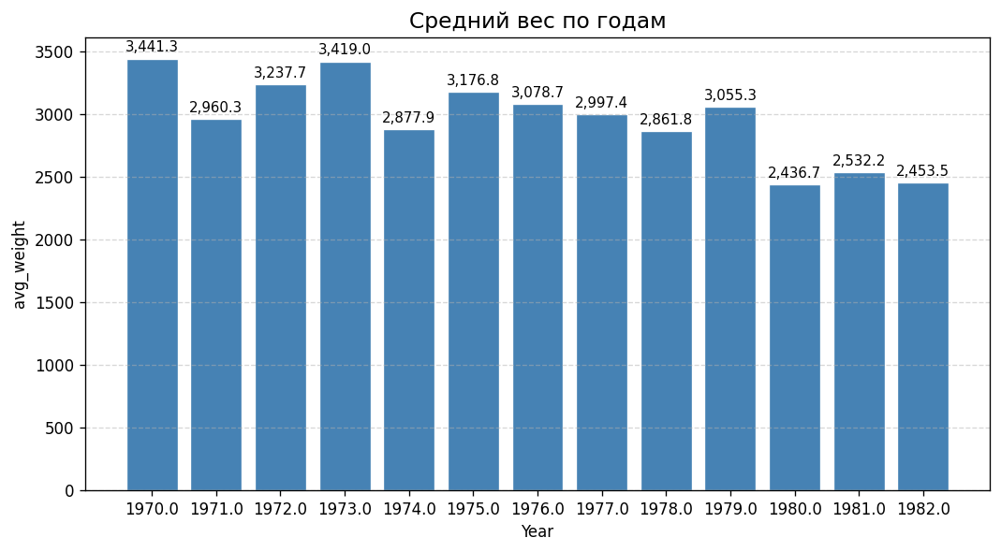
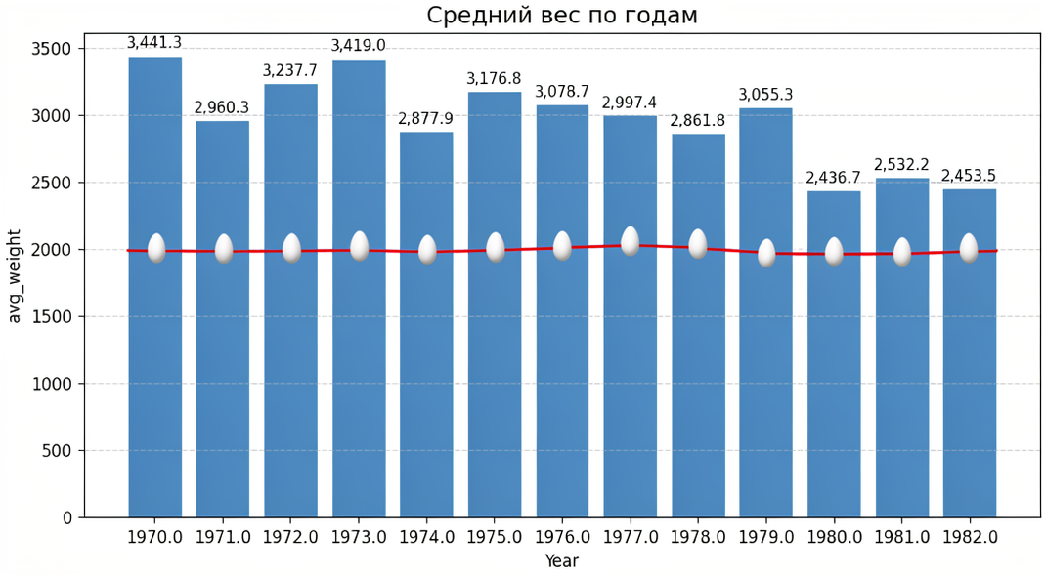
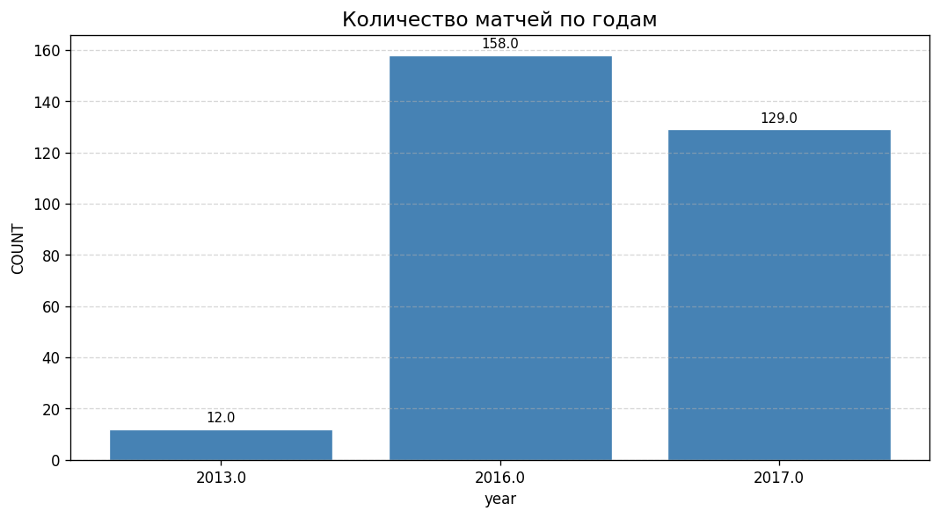
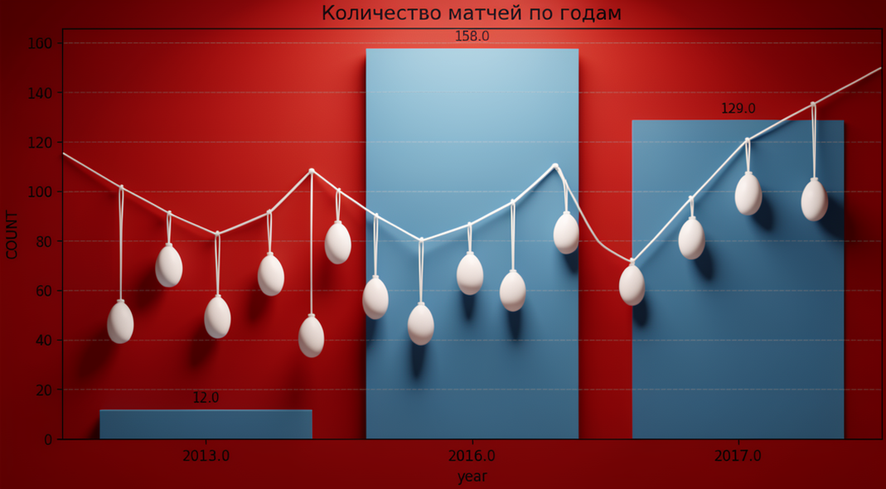
Примеры использования: маркеры и сцена вокруг графика
Каков средний вес и год для каждого года? (car_1)
Правка
«Замени точки на линейном графике на маленькие белые яйца, линию сделай красной»
13 строк · график 54 с · правка 189 с
Судья: A=1, P=1
Сколько матчей игралось в год? (wta_1)
Правка
«Дорисуй за графиком красную студийную стену с мягким светом, а линию графика сделай белым шнуром, на котором висят белые яйца в точках данных»
3 строки · график 57 с · правка 271 с
Судья: A=1, P=1
Notes:
Линейные графики: правка маркеров (уровень 2) и сцена с реализмом (уровень 3).

Slide 13
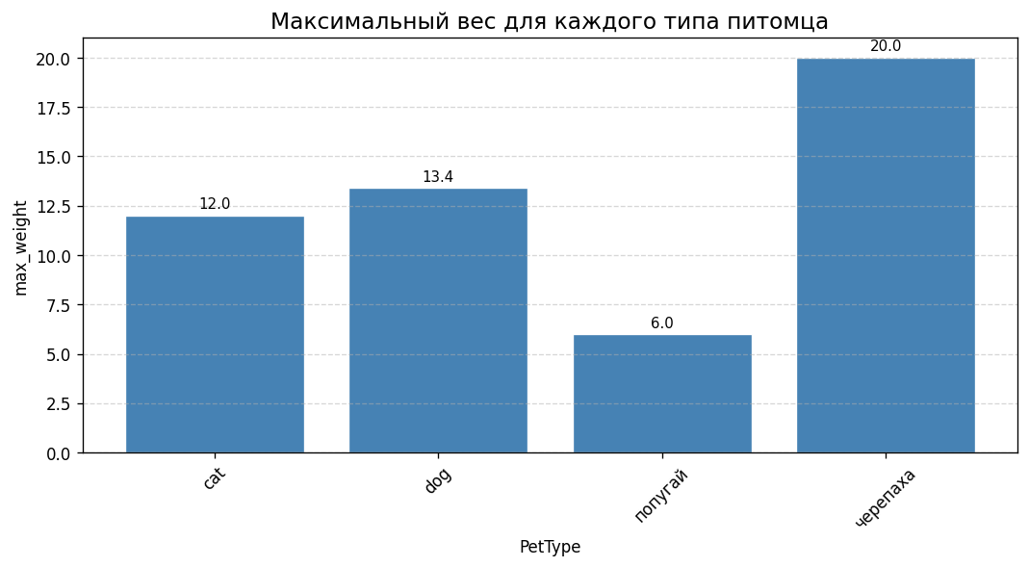
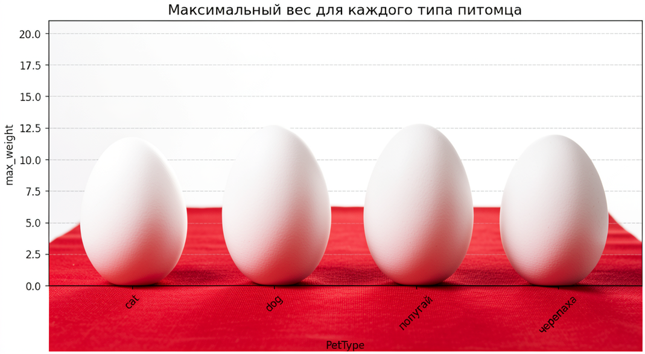
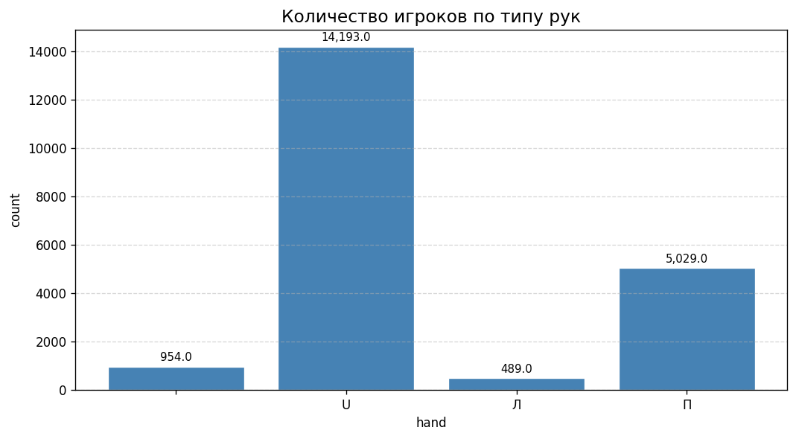
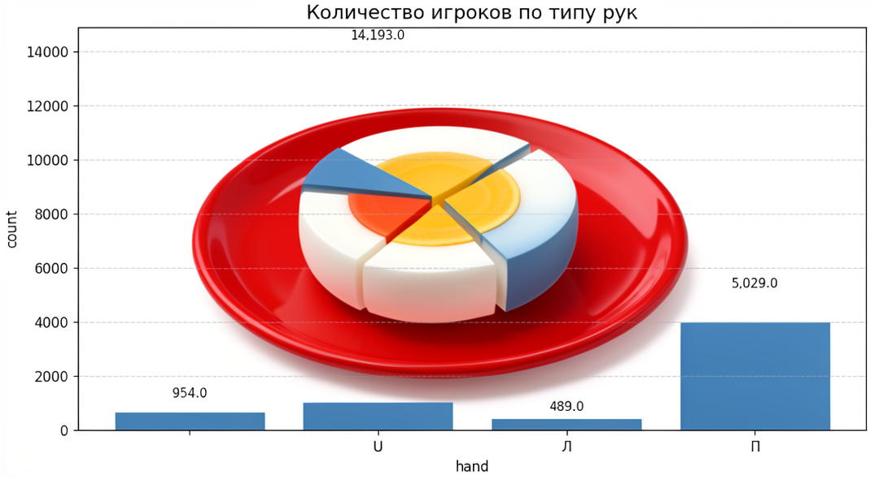
Примеры использования: уровень 3 — где реализм сохраняет данные и где ломает
Укажи максимальный вес и тип для каждого типа питомца (pets_1)
Правка
«Перерисуй столбцы как настоящие белые куриные яйца, стоящие вертикально на красной скатерти; чем выше значение, тем крупнее яйцо»
4 строки · график 52 с · правка 172 с
Судья: A=1, P=1
Сколько игроков подходит для каждого типа рук? (wta_1)
Правка
«Перерисуй круговую диаграмму как разрезанное сверху варёное яйцо на красной тарелке, каждая доля — кусок яйца»
4 строки, построены столбцами · график 54 с · правка 267 с
Судья: A=1, P=0 — пропорции потеряны
Notes:
Верхняя пара — реализм без потерь. Нижняя: планировщик построил столбцы, а промпт просил круговую — диффузия нарисовала тарелку с «пирогом», не связанным с данными. Граница применимости диффузионных правок.

Slide 14
NL2SQL на PAUQ: 100 пар вопросов ru/en, EX 68% против 76%
PAUQ — русская адаптация Spider; взяты пары с одинаковым эталонным SQL. EX — совпадение множества строк результата с эталоном (порядок строк и колонок не учитывается).
68%
76%
Разница 8%
оба верно 67 · только en 9 · только ru 1 · одинаковый SQL на двух языках 73 из 100. На 50 парах разрыв не был значим (p = 0.25). Медиана ответа 14 с, попыток критика 1.1.
EX по-русски, ДИ 58–76%
EX по-английски, ДИ 67–83%
Конструкция gold-SQL | n | EX ru | EX en
JOIN | 35 | 40% | 60%
GROUP BY | 37 | 49% | 65%
ORDER BY | 26 | 69% | 77%
WHERE | 30 | 63% | 63%
вложенный SELECT | 17 | 59% | 59%
Проблемы русского язка
Соединения таблиц и группировки. Типовой сбой — лексика: «старшеклассник» превращается в лишний фильтр grade = 12 (3 из 9 ошибок только на русском). Простые выборки и WHERE — одинаково на двух языках.
Notes:
Отчёт: PAUQ_РАЗБОР_100.html — 100 пар рядом, SQL и результаты обоих языков; pauq_stats_100.txt — статистика.

Slide 15
Полный пайплайн на 100 вопросах PAUQ: 97 графиков, Chart-EX 80
Из 9 874 русских вопросов PAUQ отобраны 959 пригодных для графика, из них 780 с агрегатом, топ-N или динамикой; взяты 91 из test и 9 из train. Chart-EX — числа каждой серии и подписи на графике совпадают с эталонным ответом.
97
79
80
3
график построен; 0 повторных рендеров
SQL-EX: результат SQL совпал с эталоном
Chart-EX: данные на графике совпали
потери на стыке: SQL верный, график нет
Верный SQL → ? | график верен | график неверен
SQL верный | 76 | 3
SQL неверный | 4 | 14
Три потери на стыке
Дата, хранящаяся числом 19870119, прочитана pandas как наносекунды от 1970 — 1 504 нечитаемых подписей (два вопроса). В двухсерийном графике планировщик поставил минимальный вес на ось X, а пол сделал сериями.
Без графика: ошибка 500 в plot_node, ответ одним числом, неоднозначная колонка в SQL.
Notes:
Жёлтая клетка — SQL отличается от эталона лишней колонкой id, числа на графике те же. Отчёт: ГРАФИКИ_PAUQ_ОТЧЁТ.html, карточка на каждый вопрос.

Slide 16
Правки диффузией на тех же графиках: AP 77%, от 88% до 62% с ростом сложности
Промпты трёх уровней сложности (цвет → форма элементов → реализм), 59 из 100 — с «яйцом»; оценены 82 правки, 15 не выполнены из-за нехватки памяти (HTTP 503). Судья — Qwen2.5-VL-7b, temperature 0; A, P, AP = 1, если пройдены все критерии группы.
Группа правок | правок | A | P | AP
уровень 1 · цвет | 34 | 88% | 100% | 88%
уровень 2 · форма | 32 | 75% | 91% | 72%
уровень 3 · реализм | 16 | 81% | 75% | 62%
с яйцом | 48 | 77% | 85% | 69%
без яйца | 34 | 88% | 100% | 88%
всего | 82 | 82% | 91% | 77%
Та же зависимость, что на английских данных
Чем сложнее промпт, тем ниже AP; реализм чаще всего нарушает P (75%).
Судья смещён в плюс
Яйца разной высоты при равных значениях получили P3 «пропорции сохранены». Согласие судьи с экспертами κ ≈ 0.6, поэтому AP — верхняя оценка; нужна выборочная ручная разметка.
A — правка выполнена: пройдены все критерии A1–A5 (изменение видно, затронуты нужные элементы, сделано полностью, без лишних изменений, картинка целостна). P — данные сохранены: пройдены все критерии P1–P5 (состав элементов, расположение, масштабы и пропорции, визуальное кодирование, нет артефактов). AP — и то и другое одновременно; основная метрика. Группа — уровень сложности промпта или наличие «яйца» в нём; «правок» — сколько оценено.
Notes:
Правки идут через узел image_diffusion с префиксом «Нарисуй нейросетью в новом стиле», иначе роутер уводит цветовые правки в код. Отчёт: ГРАФИКИ_PAUQ_ОТЧЁТ.html, фильтр по уровню и AP.

Slide 17
Ресурсы на одной машине: 75 ГБ моделей при 51,5 ГБ памяти — работа в три фазы
NL2SQL, 3 роли · 27
оркестратор · 9
судья · 6
FLUX · 33
▲ 51,5 ГБ общей памяти Mac; FLUX и три LoRA-роли вместе уходят в swap — отсюда ошибки 503 и 4,5 мин на правку
Фаза 1 · данные и график
Фаза 2 · правка диффузией
Фаза 3 · LLM-судья
36 ГБ
42 ГБ
6 ГБ
три LoRA-роли + оркестратор, модели в памяти (KEEP_ALIVE 30 мин); ответ ≈ 1 мин; рабочий режим без правок изображений
LoRA-роли выгружены, остаются оркестратор + FLUX; 3–4,5 мин на изображение; при автовалидации ×3
диффузия остановлена; ≈ 1 мин на пару изображений
Диск | Время | Пользователи
GGUF-модели 42 ГБ + веса FLUX ≈ 35 ГБ ≈ 80 ГБ; базы PAUQ, Spider, BIRD, KaggleDBQA — ещё несколько ГБ | 100 вопросов полного цикла ≈ 9 ч; 97% времени — диффузия | один; сервисы переключаются скриптом start_all.sh
Notes:
Фазы — следствие одной машины: на сервере с двумя GPU все три работают одновременно.

Slide 18
Масштабирование: три конфигурации
Сейчас
Шаг 1
Шаг 2
Рабочая станция
Сервер с двумя GPU
Кластер
Mac или ПК, 48–64 ГБ общей памяти
GPU A 80 ГБ: vLLM, одна база Qwen 14B + 3 LoRA-адаптера + VL-судья · GPU B 24–48 ГБ: FLUX (bf16 ≈ 18 ГБ трансформер)
несколько серверов за балансировщиком
1 пользователь, сервисы по фазам
LoRA-роли — три копии базы по 9 ГБ
график ≈ 1 мин, правка 3–4,5 мин
100 вопросов с правками ≈ 9 ч
все фазы одновременно, батчинг запросов
правка — секунды вместо минут [замер]
одновременных пользователей — [замер]
код готов: контейнеры у каждого сервиса, Ollama → vLLM без правок (OpenAI-протокол)
оркестратор, executor, guardrails — реплики, состояние в Redis
диффузия — очередь задач, GPU добавляются по её длине
пул LLM отдельно от пула диффузии
судья — асинхронно после ответа
Узкое место — диффузия (97% времени цикла): масштабируется числом GPU и очередью. Память для шага 1 посчитана из размеров весов; цифры в скобках — после первого запуска на сервере.
Notes:
vLLM multi-LoRA держит одну копию базовой модели и три адаптера по 21 МБ вместо трёх GGUF по 9 ГБ.

Slide 19
Что пришлось исправить на стыке сервисов
Симптом | Причина | Исправление
График из одной точки: SQL-агент отвечает count(*) или AVG | в Spider/PAUQ числа объявлены как TEXT (MPG, Horsepower, строки «null»); узел не видел меры и просил добавить агрегат | sql_source: мера определяется по значениям, «null» — пропуск
Круговая диаграмма без подписей секторов | планировщик читал «без оси X» буквально и выбрасывал колонку категорий | table_node: круговая без категорий → повторный план; подпись из индекса
Ответ в чате зависает без ошибок | code_executor: результат больше 64 КБ блокировал канал процесса | чтение очереди до join; 5 тестов
LLM-судья ставит всем 1.0 | валидатор работал на текстовой модели — изображений не видел | qwen2.5vl:7b; парсер вердикта понимает строки и синонимы ключа
Цветовые правки не доходят до диффузии | роутер правок по дизайну уводит «цвет, тип» в код matplotlib | сигнальные слова в промпте («нарисуй нейросетью»)
Вопрос к базе во время ожидания подтверждения считается правкой | интерфейс шлёт любой текст как decision=edit | описано как ограничение; план — учитывать стадию при маршрутизации
Тесты: 61 в chart_agent (44 на источник SQL), 72 в sql_agent.
Notes:
Ни одна из проблем не в моделях — все на границах сервисов, в типах данных и маршрутизации.

Slide 20
Ограничения и дальнейшая работа
Ограничения
Дальнейшая работа
Судья завышает P; AP — верхняя оценка, нужна ручная разметка части русских правок
82 из 97 правок оценены: 15 упали из-за памяти, не из-за модели
В PAUQ почти нет динамики и рассеяний: 31 линия и 2 scatter из 780 вопросов
Поддерживается только SQLite
Все замеры — на одной машине без GPU
Приведение типов на стыке SQL → pandas (дата-число): 2 из 3 потерь Chart-EX
Маршрутизация вопроса к базе по намерению и стадии диалога, а не только по переключателю
Запуск на сервере с GPU: vLLM multi-LoRA + отдельная GPU под FLUX; замер скорости и числа пользователей
PAUQ на 300 парах; повтор правок на 3–5 seed
Подключение PostgreSQL
Notes:
Самое дешёвое улучшение — типы на стыке. Самое дорогое — ручная валидация судьи на русских правках.

